Slide 1
【何西阿書 2:14-17】
¹⁴後來我必勸導她，領她到曠野，對她說安慰的話。¹⁵她從那裏出來，我必賜她葡萄園，又賜她亞割谷作為指望的門。她必在那裏應聲，與幼年的日子一樣，與從埃及地上來的時候相同。¹⁶耶和華說：那日你必稱呼我伊施〔就是我夫的意思〕，不再稱呼我巴力〔就是我主的意思〕； ¹⁷因為我必從我民的口中除掉諸巴力的名號，這名號不再提起。

Slide 2
【何西阿書 2:18-23】
¹⁸當那日，我必為我的民，與田野的走獸和空中的飛鳥，並地上的昆蟲立約；又必在國中折斷弓刀，止息爭戰，使他們安然躺臥。
¹⁹我必聘你永遠歸我為妻，以仁義、公平、慈愛、憐憫聘你歸我；²⁰也以誠實聘你歸我，你就必認識我－耶和華。
²¹耶和華說：那日我必應允，我必應允天，天必應允地；²²地必應允五穀、新酒，和油，這些必應允耶斯列民〔耶斯列就是神栽種的意思〕。²³我必將她種在這地。素不蒙憐憫的，我必憐憫；本非我民的，我必對他說：你是我的民；他必說：你是我的神。

Slide 3
【何西阿書 3:1-5】
¹耶和華對我說：「你再去愛一個淫婦，就是她情人所愛的；好像以色列人，雖然偏向別神，喜愛葡萄餅，耶和華還是愛他們。」²我便用銀子十五舍客勒，大麥一賀梅珥半，買她歸我。 ³我對她說：「你當多日為我獨居，不可行淫，不可歸別人為妻，我向你也必這樣。」 ⁴以色列人也必多日獨居，無君王，無首領，無祭祀，無柱像，無以弗得，無家中的神像。 ⁵後來以色列人必歸回，尋求他們的神－耶和華和他們的王大衛。在末後的日子，必以敬畏的心歸向耶和華，領受他的恩惠。

Slide 4
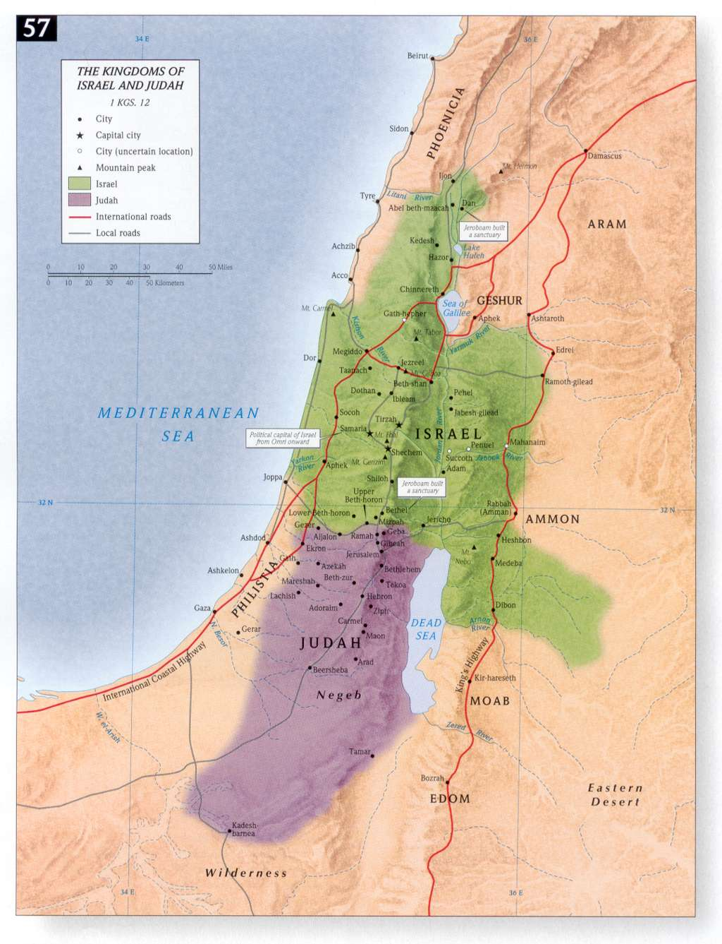
西頓
¹⁵她從那裏出來，我必賜她葡萄園，又賜她亞割谷作為指望的門。她必在那裏應聲，與幼年的日子一樣，與從埃及地上來的時候相同。
（何西阿書2:15）
亞蘭
耶斯列
撒馬利亞
以色列
亞割谷
亞捫
²²地必應允五穀、新酒，和油，這些必應允耶斯列民。
（何西阿書2:22）
非利士
耶路撒冷
猶大
摩押
以東

